Slide 1
基于MOV的800纳秒吉瓦级
脉冲驱动源
杨汉武*，高景明，张自成，荀涛，张慧博，葛行军
国防科技大学前沿交叉学科学院*yanghw@nudt.edu.cn
第七届全国脉冲功率会议
重庆·2021.10

Slide 2
内容
引言
MOV稳压原理
系统设计
实验及结果
小结

Slide 3
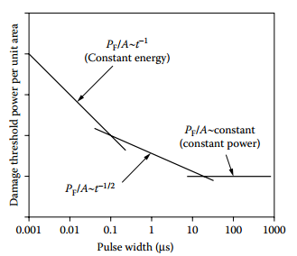
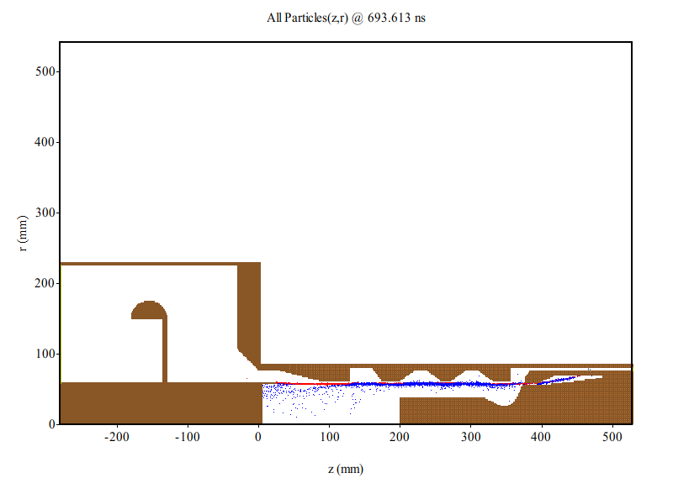
1. 引言
HPM对驱动源的要求：高功率、高重频、紧凑……
高脉冲能量：重要发展方向之一
  合理峰值功率，提高脉宽，提高能量效率，降低效应阈值
长脉冲驱动源
  占据了高功率微波系统中的主要尺寸和重量
Benford, James, John A. Swegle, and Edl Schamiloglu. High power microwaves. CRC press, 2015.

Slide 4
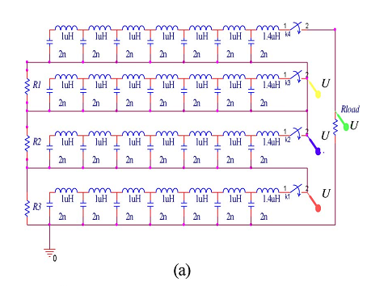
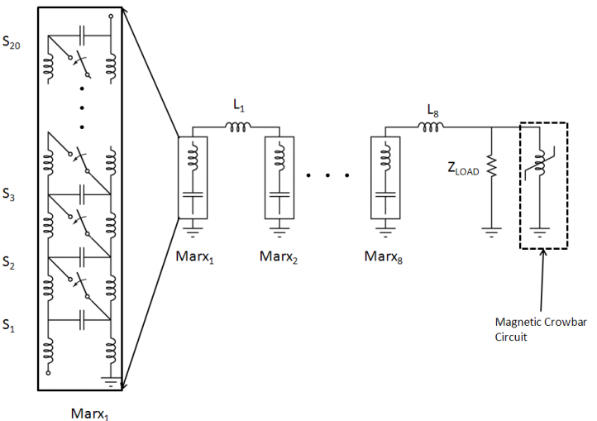
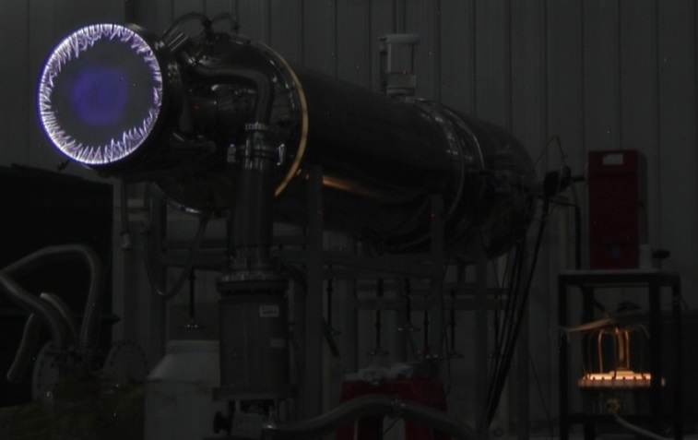
长脉冲驱动源
Marx发生器+形成线，变压器+形成线
  增加能量转换环节
快Marx发生器
  波形平顶有待改善
PFN-Marx
  结构相对复杂，环节较多
Li, Hongtao et al. Development of rectangle-pulse Marx generator based on PFN. IEEE trans plasma science 37(1), 2008: 190-194.
Nunnally, C.et al. A compact 700-kV erected pulse forming network for HPM applications. IEEE Pulsed Power Conference, 2011.
Yang Hanwu et al. A repetitive e-beam accelerator for HPM studies. 7th Euro-Asian Pulsed Power Conf. 2018.

Slide 5
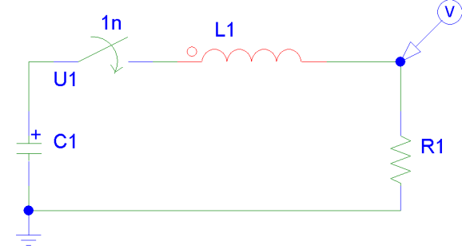
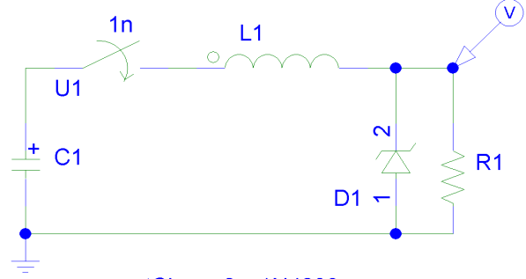
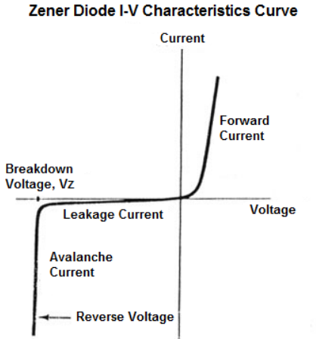
2. MOV稳压原理
低压电路中常用稳压二极管作为电压基准，并有很多三端稳压器集成电路
  箝位电压一般小于100 V

Slide 6
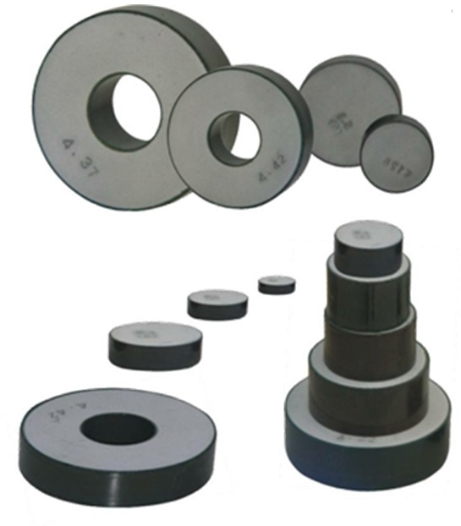
2. MOV稳压原理
MOV (Metal Oxide Varistor) ，常用ZnO等氧化物烧结而成的一种电子陶瓷，具有非线性伏安特性，主要用于浪涌抑制及避雷设备
  非线性区域电流在1 mA - 1 kA变化6个数量级，电压变化小于2倍

Slide 7
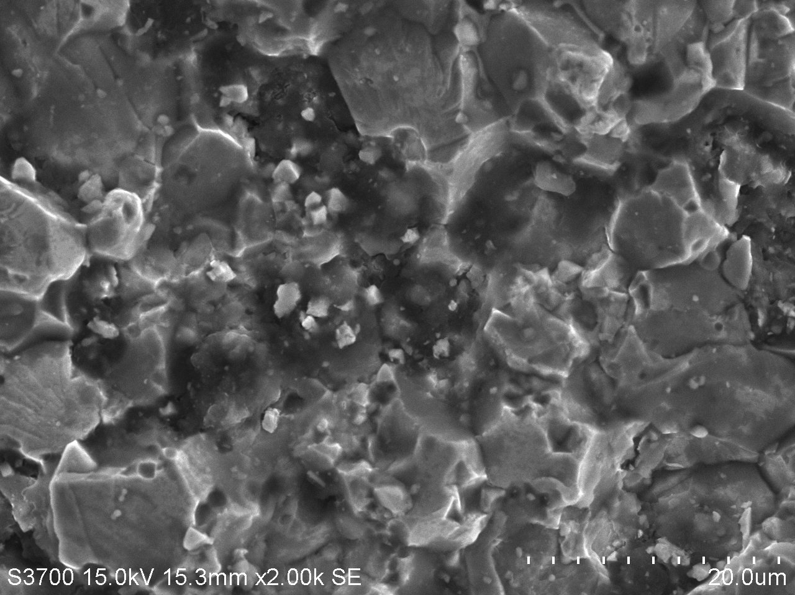

MOV微观结构
主要内容
吸能能力：>200 J/cm³
工作场强：~ 3 kV/cm
(K G Ringl, et al., IEEE Transactions on Power Delivery, 1997, 12(1):203-212)
晶界电阻
体积型
半导体
填充层
晶粒

Slide 8
MOV系统特点
优点、特点：
  具有紧凑、长脉冲、稳压、固态等特性；
  负载阻抗适应范围宽：即使负载阻抗在一定范围内变化（如电子束负载），输出电压稳定；
  电路简单：不需复杂的PFN或PFN-Marx；
  安全性好：意外放电或击穿时，MOV可吸收能量。
缺点：
  有能量损失

Slide 9
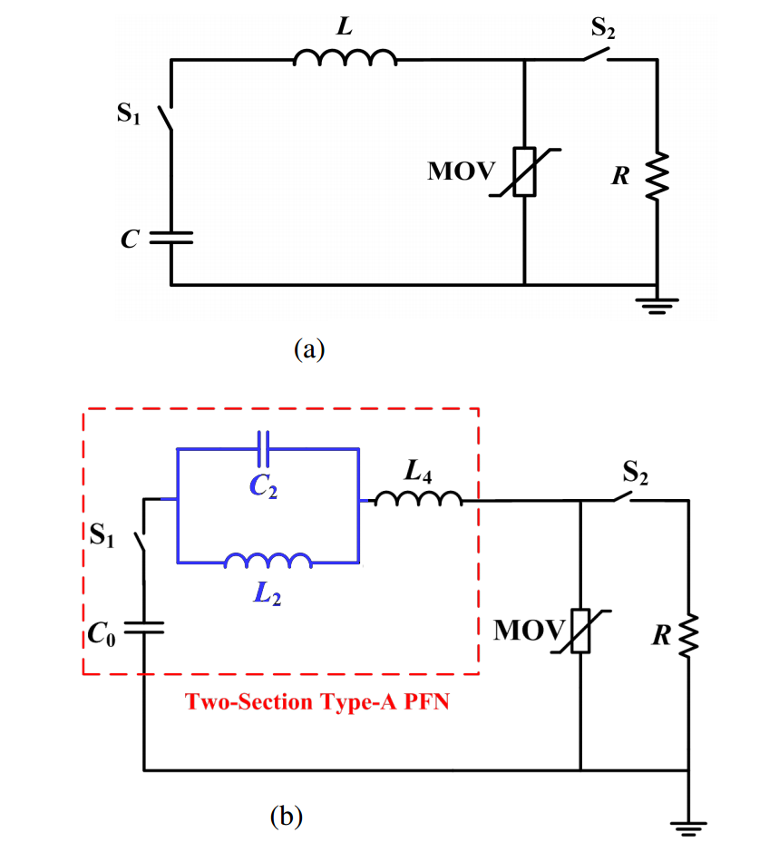
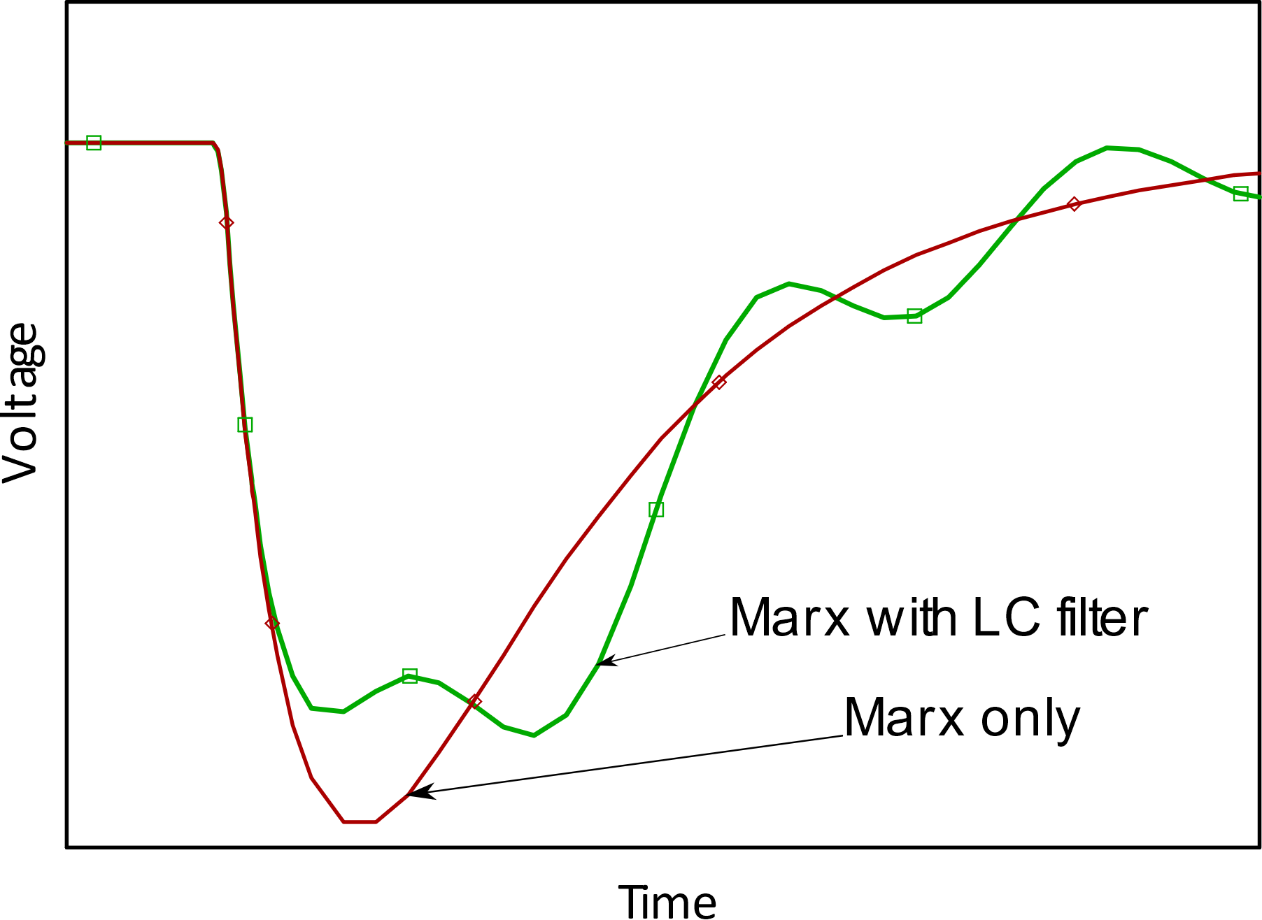
3. 系统设计
带有滤波的Marx-MOV电路
  减小能量损耗
  二级A型Gillemin电路
Wu Qilin et al. A High-Voltage Pulse Generator Based on PFN and Varistors. IEEE Trans Plasma Science, 2018, 47(1): 512-517.

Slide 10
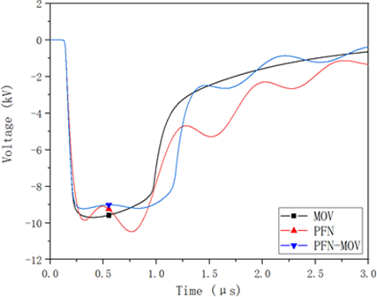
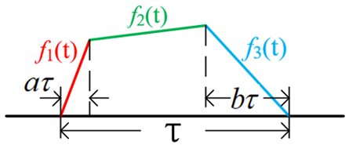
带平顶补偿的滤波电路
电压平顶衰落原因
  MOV固有电感电子束负载阻抗逐步降低
  减小能量损耗
对策
  利用网络综合方法，滤波网络输出电压逐步上升波
陆昊等：一种基于MOV 的平顶补偿脉冲发生器设计. 本次会议. 2021

Slide 11
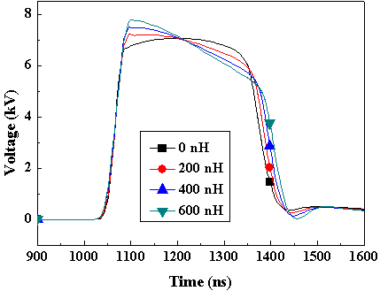
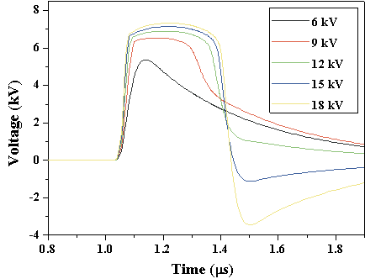
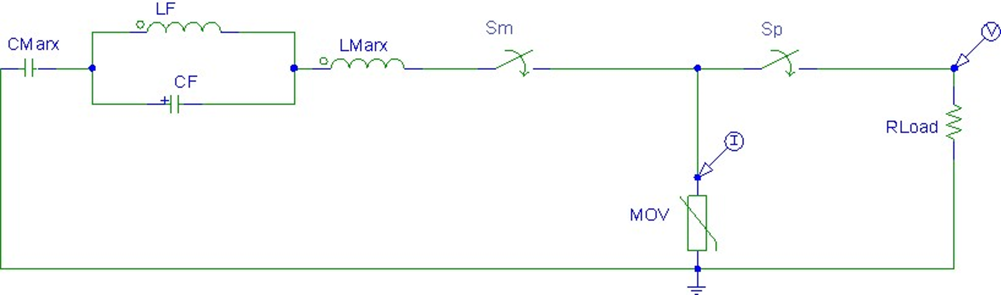
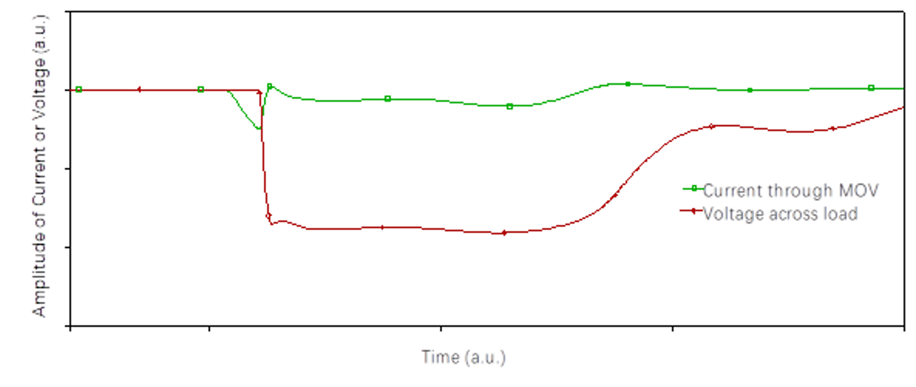
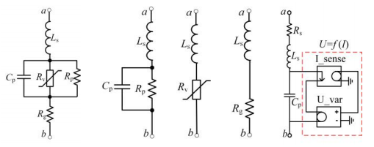
电路仿真
MOV非线性电阻模型
滤波支路
陡化开关
Cui Yancheng et al. A Method of Creating the High-Voltage Circuit Model of Metal-Oxide Varistor for the Simulation of Square Pulse Forming [J]. IEEE Transactions on Circuits and Systems II: Express Briefs, 2019.

Slide 12
4. 实验及结果
利用原有Marx发生器
气体绝缘MOV段
二极管真空界面
脉冲磁场

Slide 13
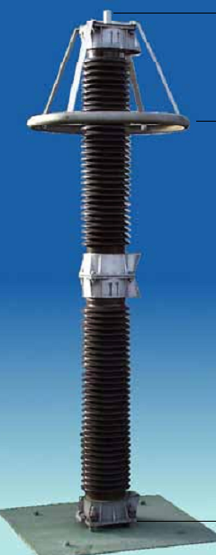
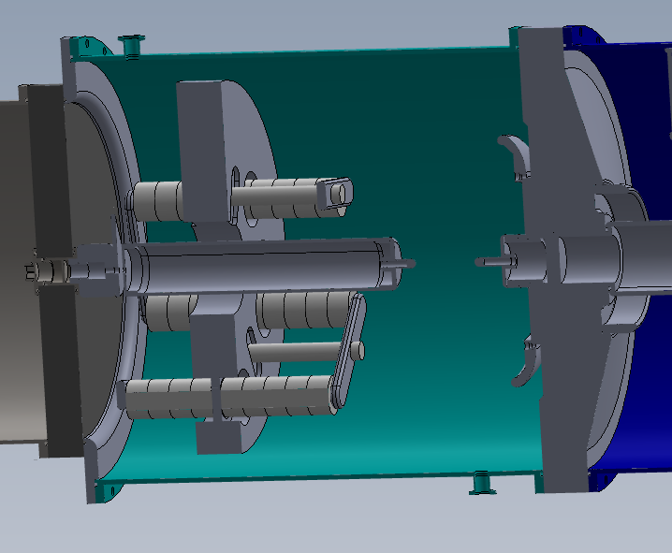
MOV组件
折叠MOV组件
  多个MOV总长超1m
  折叠结构：降低结构电感
    <400 nH
渐开线结构
  提高绝缘
Connection to LC filter
High voltage center stalk
Sharpening switch
Vacuum interface

Slide 14
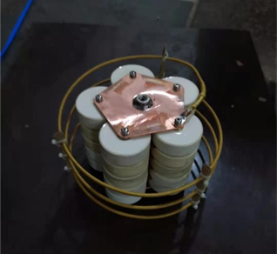
LC滤波支路
充电时电容被电感短路，放电时电容有电压
  多个电容串联，耐压200 kV
  4.4 nF
电感2.9 uH
变压器油绝缘
结构紧凑

Slide 15
二极管负载
导引磁场
真空绝缘界面
  降低沿面闪络概率
杨汉武，荀涛，张自成，高景明. 微秒长脉冲有磁场高功率微波二极管真空界面设计. 本次会议

Slide 16
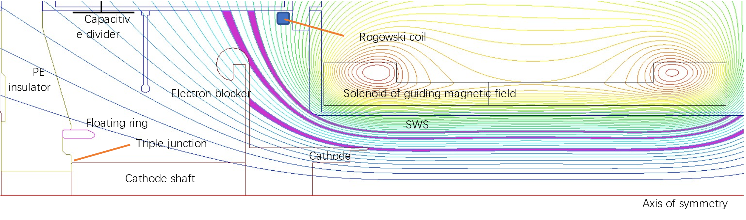
导引磁场的影响
阴极和漂移管区电子不应轰击到绝缘界面
左侧阴极杆表面发射有可能，但表面场强较低
无SWS电子束轨迹边界
有SWS电子束轨迹边界
阴极发射电子束轨迹边界

Slide 17
长脉冲的影响：阴极杆的发射
接地屏蔽环
悬浮屏蔽环
磁场强度影响
二次电子发射
⇒更强导引磁场或电压造成沿面闪络

Slide 18
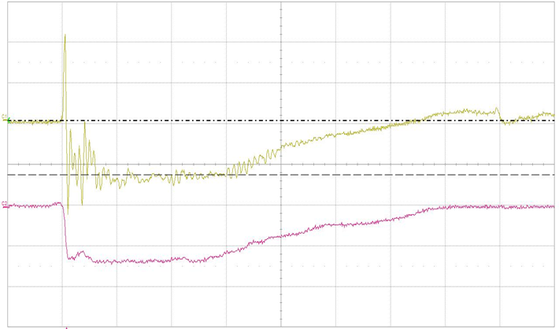
实验结果
400 kV、800 ns，前沿35ns
获得400 ns以上长脉冲微波输出
6 kA/div
300 kV/div
200 ns/div

Slide 19
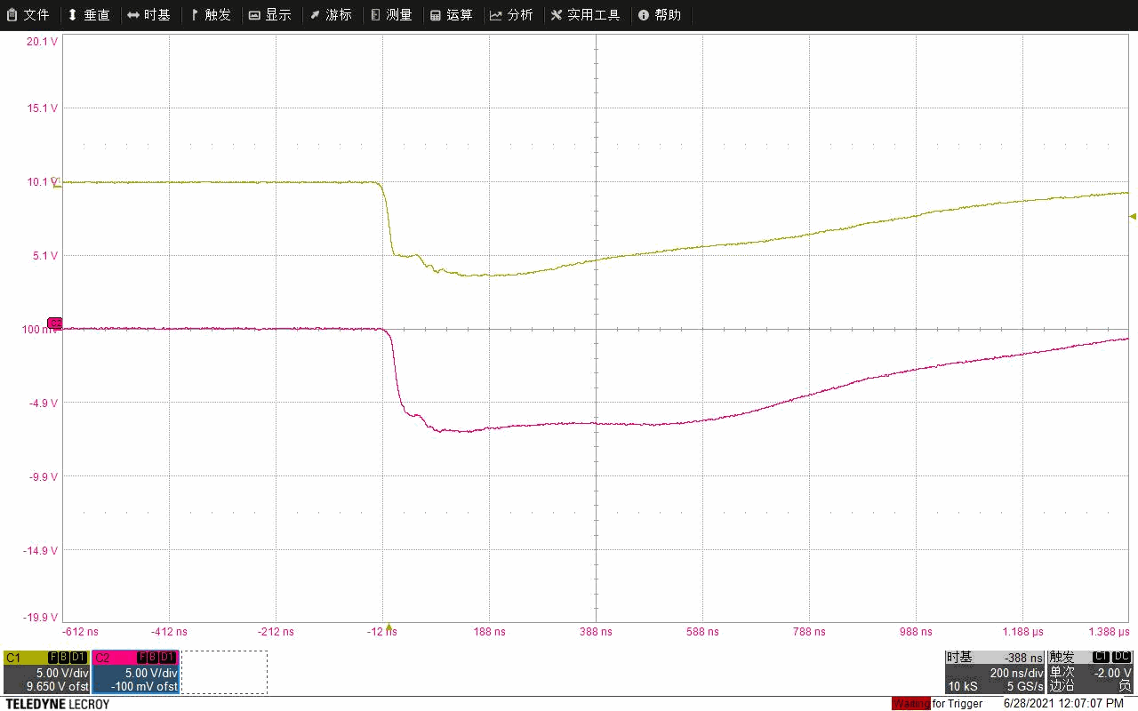
实验结果
电子束传输实验：利用闪络实现后沿陡化？

Slide 20
5. 小结
MOV产生长脉冲准方波
滤波支路：减少MOV能量损耗、增加平顶质量
折叠结构：降低MOV分布电感
渐开线结构：提高MOV耐压能力
实验得到800 ns、400 kV、前沿35 ns电子束，获得400 ns以上HPM输出
下一步工作
  方便调整MOV个数或稳定电压

Slide 21
谢谢~

